Slide 1


Slide 2

1.简介
2.MVVM模式
3.Vue生命周期
4.Vue组件的重要选项
5.Vue常用指令
6.Vue之Hello World
7.组件化

Slide 3

简介
Vue 是一套用于构建用户界面的渐进式框架，
专注于MVVM 模型的 ViewModel 层；
作者：尤雨溪
时间：2014年2月；
另两大框架：
angular （Google）、react（facebook）

Slide 4
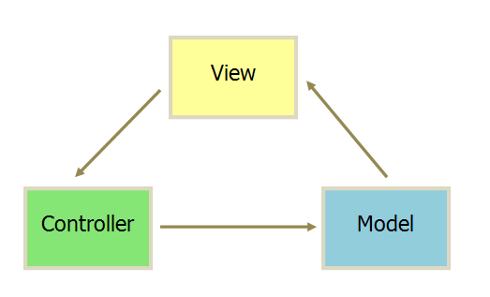
MVVM模式
MVC模式
MVC模式的意思是，软件可以分成三个部分。各部分之间的通信方式如下。
所有通信都是单向的。
视图
控制器
模型
1.View 传送指令到 Controller
2.Controller 完成业务逻辑后，要求 Model 改变状态
3.Model 将新的数据发送到 View，用户得到反馈

Slide 5
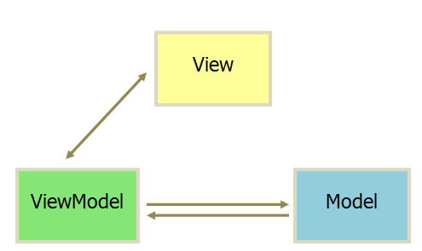
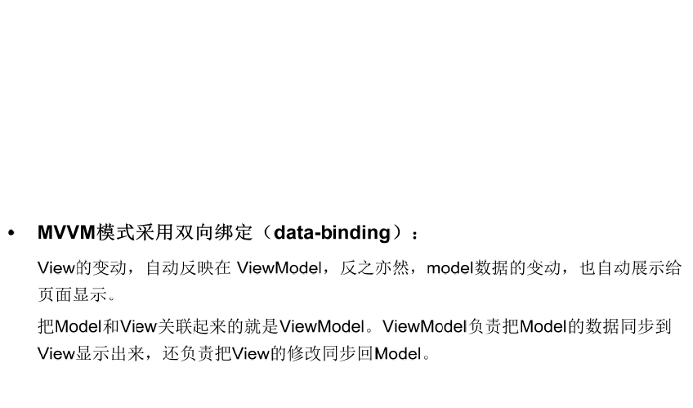
MVVM模式

Slide 6
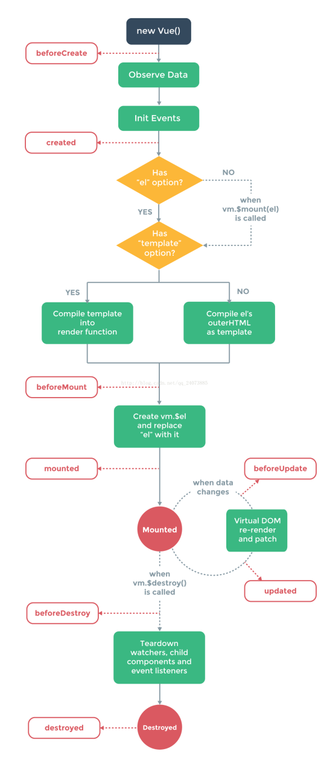
生命周期

Slide 7
生命周期
它可以总共分为8个阶段：
  1.beforeCreate:在实例初始化之后，数据观测(data observer) 和 event/watcher 事件配置之前被调用。
  2.created:实例已经创建完成之后被调用。在这一步，实例已完成以下的配置：数据观测(data observer)，属性和方法的运算， watch/event 事件回调。然而，挂载阶段还没开始，$el 属性目前不可见。
  3.beforeMount:在挂载开始之前被调用：相关的 render 函数首次被调用。
  4.mounted: el 被新创建的 vm.$el 替换，并挂载到实例上去之后调用该钩子。如果 root 实例挂载了一个文档内元素，当 mounted 被调用时 vm.$el 也在文档内。

Slide 8
5.beforeUpdate:数据更新时调用，发生在虚拟 DOM 重新渲染和打补丁之前。你可以在这个钩子中进一步地更改状态，这不会触发附加的重渲染过程。
6.updated:由于数据更改导致的虚拟 DOM 重新渲染和打补丁，在这之后会调用该钩子。当这个钩子被调用时，组件 DOM已经更新，所以你现在可以执行依赖于 DOM 的操作。
7.beforeDestroy:实例销毁之前调用。在这一步，实例仍然完全可用。
8.destroyed:Vue 实例销毁后调用。调用后，Vue 实例指示的所有东西都会解绑定，所有的事件监听器会被移除，所有的子实例也会被销毁。

Slide 9
Vue组件的重要选项
data： Vue实例的数据对象（只能是数据）
props：可以使数组或对象，用于接收来自父组件的数据
methods：方法函数,将会被混入到 Vue 实例中。
computed：计算属性，将会被混入到 Vue 实例中。

Slide 10
Vue常用指令
v-text:更新元素的 textContent
v-html:更新元素的 innerHTML
v-show:显示隐藏
v-if v-else-if v-else:显示隐藏
v-for:循环遍历
v-on:事件监听
v-bind:绑定元素特性
v-model:<input><select><textarea>
v-once:只能渲染一次

Slide 11

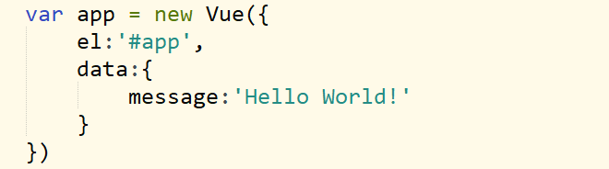
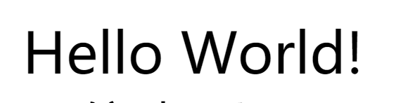
Vue之Hello World！
声明式渲染

Slide 12

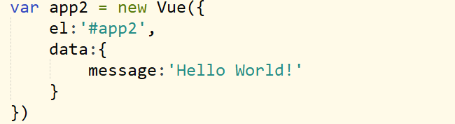

Vue之Hello World！
v-bind指令 (简写:)

Slide 13
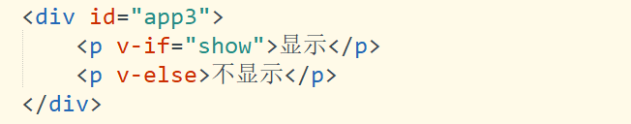
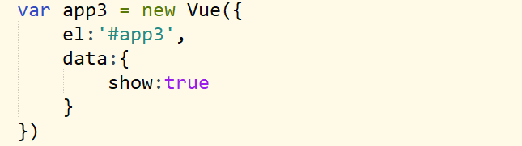
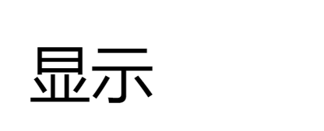
Vue之Hello World！
v-if、else if、else条件判断

Slide 14

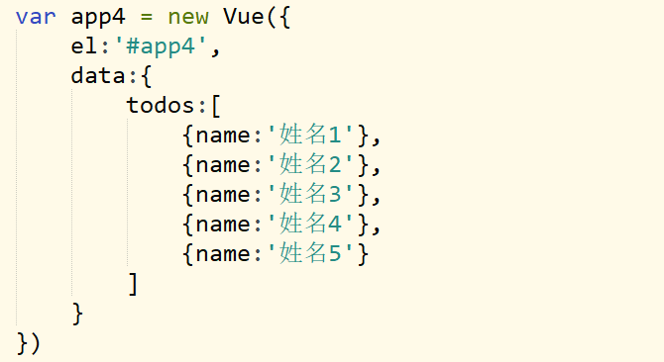
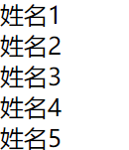
Vue之Hello World！
v-for循环

Slide 15
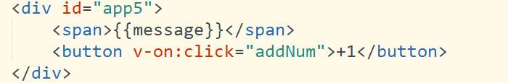
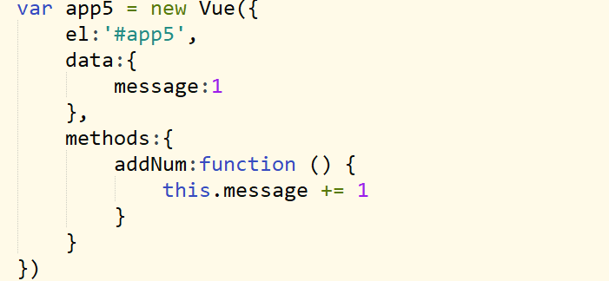
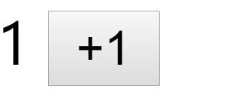
Vue之Hello World！
v-on事件监听（简写@）

Slide 16
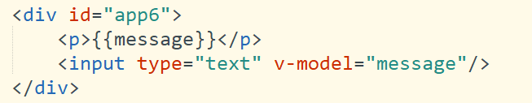
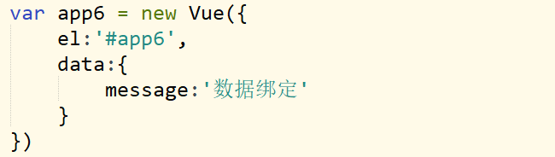
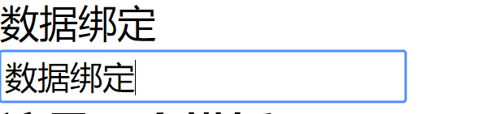
Vue之Hello World！
v-model的双向绑定

Slide 17
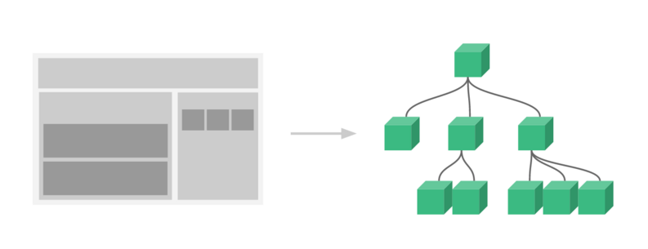
组件式编程
组件系统是 Vue 的另一个重要概念，因为它是一种抽象，允许我们使用小型、独立和通常可复用的组件构建大型应用

Slide 18
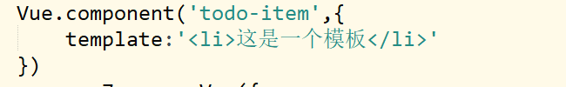
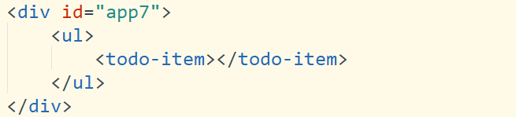
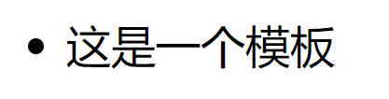
vue组件化应用构建
定义名为 todo-item 的新组件
创建一个 todo-item 组件的实例

Slide 19
结束

